Slide 1
Paralelizacija genetskog algoritma na više računala
Autor: Luka Marasović
Mentor: doc.dr.sc. Domagoj Jakobović
Zagreb, lipanj 2013

Slide 2
Uvod
Paralelni genetski algoritmi
MPI
OpenCL
Programsko ostvarenje
Rezultati
Zaključak

Slide 3
Paralelni genetski algoritmi
Način paralelizacije:
evaluacija
dekompozicija
Razina paralelizacije:
krupnozrnata
sitnozrnata
“gospodar i sluga”

Slide 4
MPI
Message Passing Interface
- standard razmjene podataka među procesima
Univerzalan
- message-passing model
Ekspresivnost
- kontrola
Mehanizmi

Slide 5
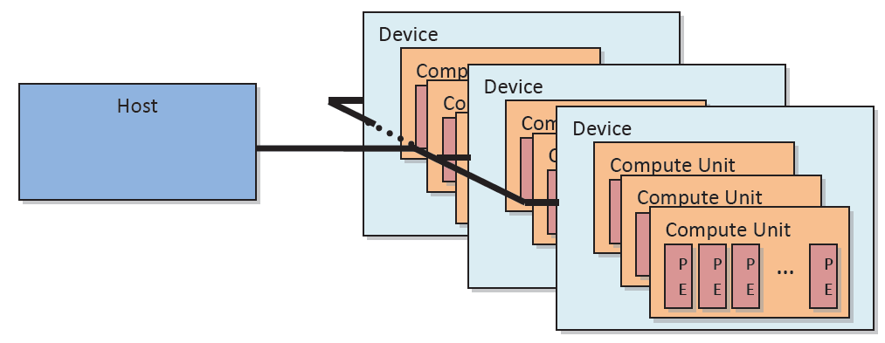
OpenCL
Framework za heterogene platforme
Model platforme

Slide 6
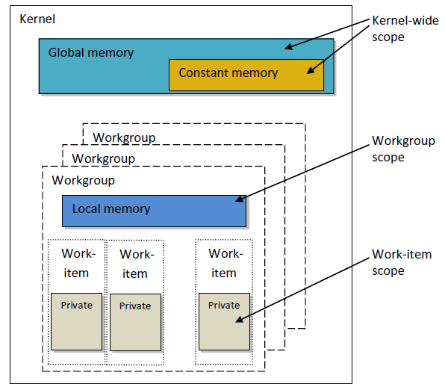
OpenCL
Memorijski
model

Slide 7
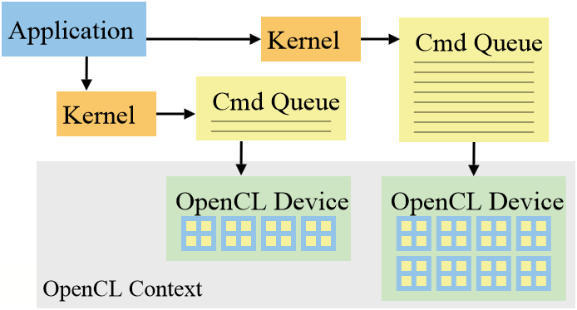
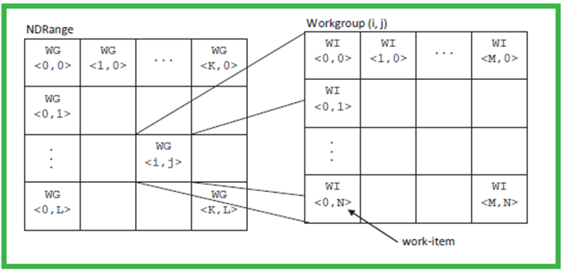
OpenCL
Model
izvršavanja

Slide 8
Programsko ostvarenje
Asinkroni distribuirani genetski algoritam sa elitnom selekcijom
Generacijski
“Online-compilation“
Klijent-poslužitelj topologija
Parametri:
Interval slanja
Dugotrajnost

Slide 9
Programsko ostvarenje
Binarni kromosom, n-dimenzionalan
GPU
Križanje
Mutacija
Pretvorba binarnog zapisa
CPU
Selekcija
Izračun dobrote

Slide 10
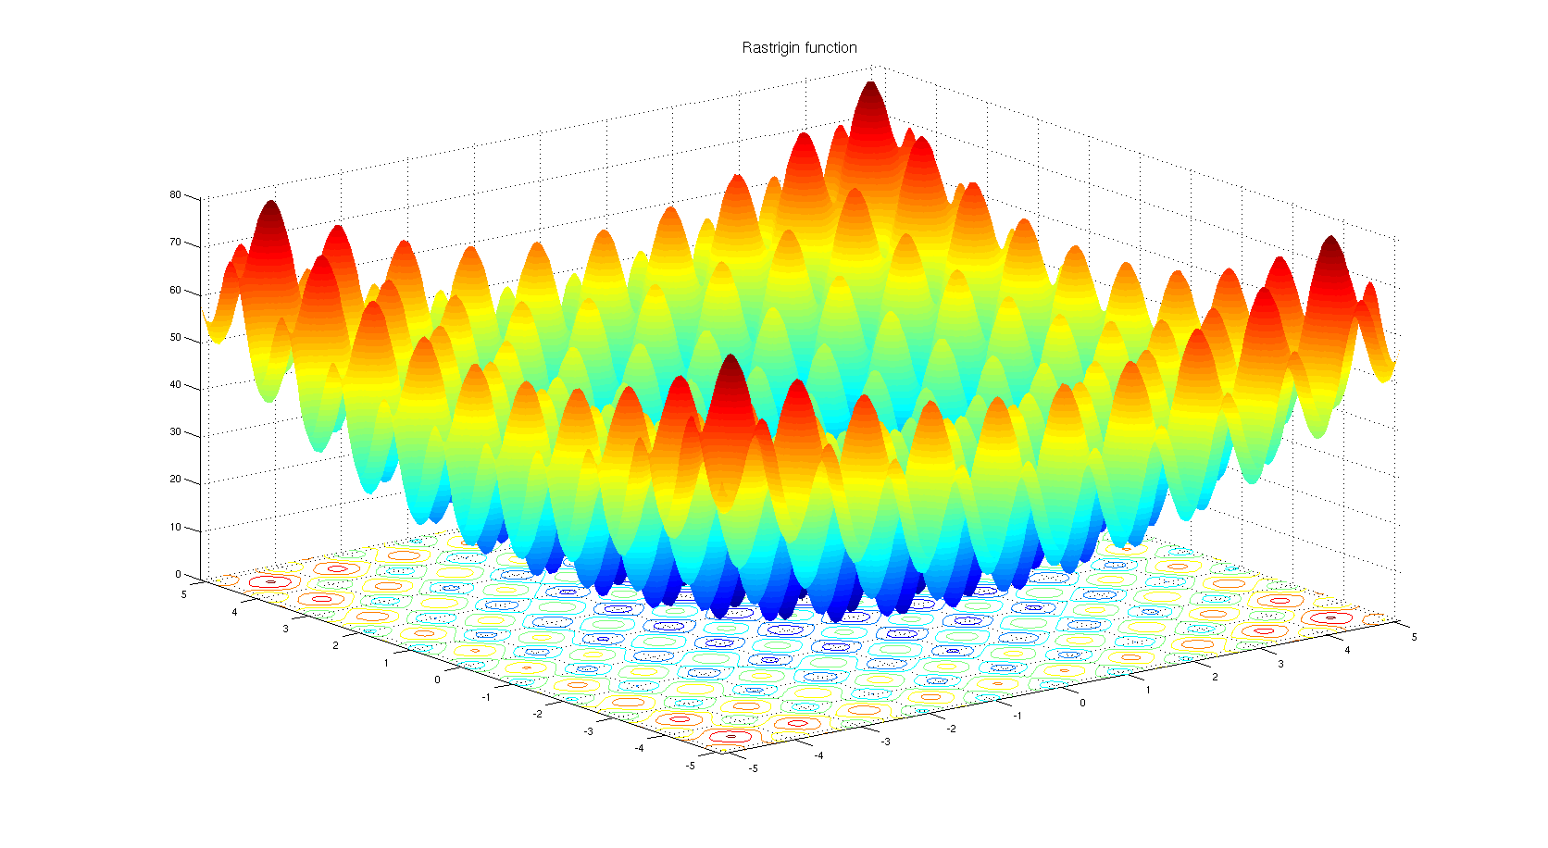
Rezultati
“Rastrigin” funkcija

Slide 11
Rezultati

Slide 12
Rezultati

Slide 13
Rezultati

Slide 14
Rezultati
Interval migracije | Vrijeme
0 | 11.7
1 | 12.1

Slide 15
Zaključak
Pozitivne strane
Potencijal
Konvergencija
Negativne strane
Vrijeme pokretanja
Sinkronizacija
Specifičnosti platforme

Slide 16
Hvala na pažnji!

